Slide 1
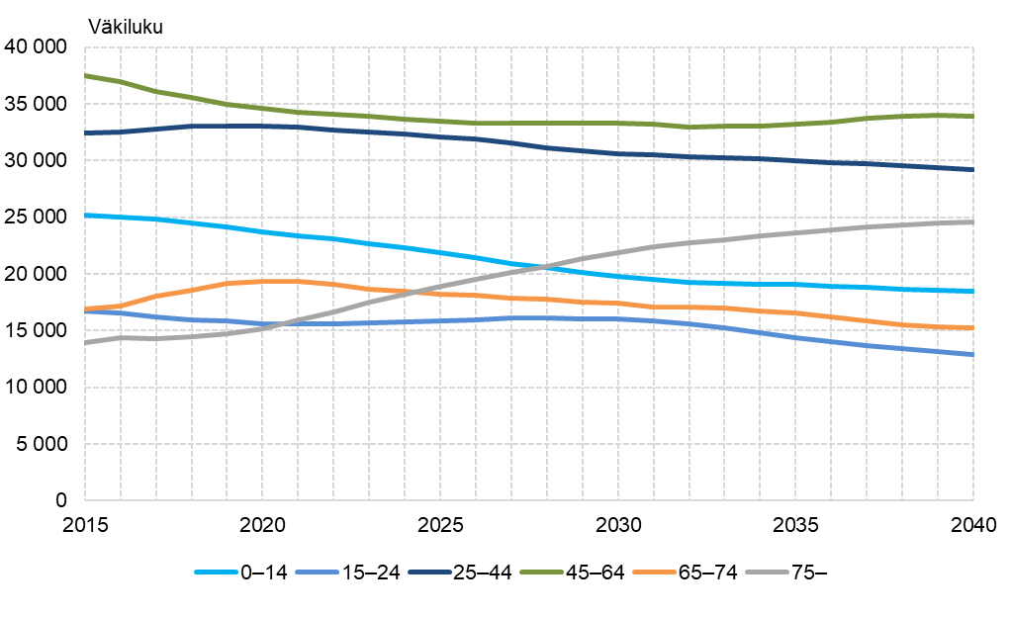
Väestöennuste ikäryhmittäin Seinäjoen kaupunkiseudulla vuoteen 2040

